Slide 1
Бюджет для граждан
Исполнение за 2018 год
Муниципальное образование Васильевское сельское поселение Белогорского района Республики Крым

Slide 2
Уважаемые жители Васильевского сельского поселения!
Эффективное, ответственное и прозрачное управление муниципальными финансами Васильевского сельского поселения является базовым условием достижения стратегических целей социально-экономического развития нашего сельского поселения. Одной из ключевых задач бюджетной политики Васильевского сельского поселения на 2018 год является обеспечение прозрачности и открытости бюджетного процесса.
Для привлечения большего количества жителей поселения к участию в обсуждении вопросов формирования бюджета Васильевского сельского поселения Белогорского района и его исполнения разработан «Бюджет для граждан». «Бюджет для граждан» предназначен, прежде всего, для жителей, не обладающих специальными знаниями в сфере бюджетного законодательства. Информация, размещаемая в разделе «Бюджет для граждан», в доступной форме знакомит граждан с основными целями, задачами и приоритетными направлениями бюджетной политики Васильевского сельского поселения, с основными характеристиками бюджета поселения и результатами его исполнения.
Надеемся, что представление бюджета и бюджетного процесса в понятной для жителей форме повысит уровень общественного участия граждан в бюджетном процессе Васильевского сельского поселения.

Slide 4
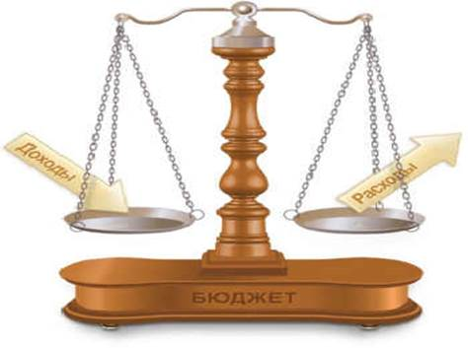
БЮДЖЕТ – форма образования и расходования денежных средств для решения задач и функций государства и местного самоуправления.
Каждое публично-правовое образование имеет свой БЮДЖЕТ:
Российская Федерация - федеральный бюджет;
субъекты Российской Федерации – областной, краевой, республиканские бюджеты;
муниципальные районы, городские округа, городские и сельские поселения – местные бюджеты.

Slide 5
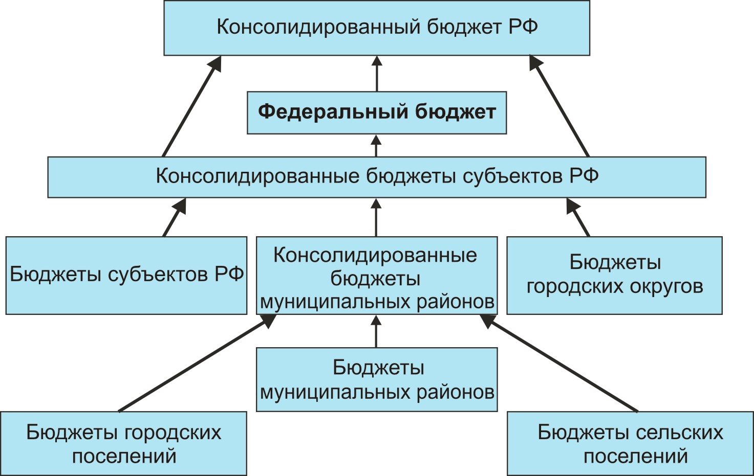

Slide 6
Доходы бюджета Васильевского сельского поселения Белогорского района – поступающие в бюджет поселения денежные средства.
Расходы бюджета Васильевского сельского поселения Белогорского района – выплачиваемые из бюджета поселения денежные средства.
Дефицит бюджета – это превышение расходов над доходами. При его наличии принимается решение об источниках покрытия дефицита: использовать имеющиеся остатки, взять в долг (кредит).
Профицит бюджета – это превышение доходов над расходами. При его наличии принимается решение как использовать: накапливать резервы, остатки, погашать долг.

Slide 7
Бюджетный процесс – законодательно регламентированная деятельность по составлению и рассмотрению проекта бюджета, утверждению и исполнению бюджета, контролю за его исполнением, составлению, внешней проверке, рассмотрению и утверждению бюджетной отчётности.
Составление
проекта бюджета
очередного года
Утверждение
отчёта об исполнении
бюджета
предыдущего года
Рассмотрение
проекта бюджета
очередного года
Бюджетный
процесс
Формирование
отчёта об исполнении
бюджета
предыдущего года
Утверждение
бюджета
очередного года
Исполнение
бюджета
в текущем году

Slide 8
Каждый житель Васильевского сельского поселения
может принять участие в обсуждении исполнения бюджета
поселения

Slide 9
Доходы и расходы бюджета
ПРИНЦИП разграничения доходов, расходов и источников финансирования дефицита бюджета
За каждым бюджетом в соответствии с законодательством Российской Федерации закреплены ДОХОДЫ, РАСХОДЫ и источники финансирования дефицита бюджета
Разграничение доходов бюджетов установлено Бюджетным Кодексом Российской Федерации, региональным и муниципальным законодательством
Разграничение расходов бюджетов установлено Федеральными законами от 06.10.1999 г. № 184-ФЗ «Об общих принципах организации законодательных (представительных) и исполнительных органов государственной власти субъектов РФ», от 06.10.2003г. № 131-ФЗ «Об общих принципах местного самоуправления в Российской Федерации», региональным и муниципальным законодательством

Slide 10
Доходы бюджета – поступающие в бюджет денежные средства, за исключением средств, являющихся источниками финансирования дефицита
Доходы бюджета
Налоговые доходы
Неналоговые доходы
Безвозмездные
поступления
Поступления от уплаты
налогов, установленных
Налоговым Кодексом РФ:
-налог на доходы
физических лиц;
акцизы по подакцизным
товарам(продукции)
производимым на
территории РФ;
-единый
сельскохозяйственный
налог;
-налог на землю;
госпошлина
Платежи, установленные
законодательством
Российской Федерации:
-арендная плата за землю;
-доходы от использования
муниципального имущества;
-штрафы за нарушение
законодательства;
-прочие неналоговые доходы
Поступления от других
бюджетов (межбюджетные
трансферты),организаций,
граждан (кроме налоговых
и неналоговых доходов)

Slide 11
Основные сведения о межбюджетных отношениях
Межбюджетные отношения – это взаимоотношения между публично-правовыми образованиями по вопросам регулирования бюджетных правоотношений, организации и осуществления бюджетного процесса.
Дотации (от лат. "Dotatio" – дар, пожертвование) – предоставляются без определения конкретной цели их использования
Иные межбюджетные трансферты – предоставляются на определённые цели
Межбюджетные трансферты –
это средства,
предоставляемые одним бюджетом
бюджетной системы Российской Федерации
другому бюджету бюджетной системы
Российской Федерации
Субвенции (от лат. "Subvenire" – приходить на помощь) – предоставляются на финансирование "переданных" другим публично-правовым образованиям полномочий
Субсидии (от лат. "Subsidium" – поддержка) – предоставляются на условиях долевого софинансирования расходов других бюджетов

Slide 12
Доходы бюджета сельского поселения за 2018 год составили в сумме 4644,6 тыс. рублей, из них налоговые и неналоговые составили в сумме 2382,3 тыс.руб. – 51,3% всех поступлений Безвозмездные поступления составили в сумме 2262,3 тыс.руб.- 48,7 % всех поступлений

Slide 13
Основные доходные источники бюджета Васильевского сельского поселения в 2018 году
тыс.руб.
№ п/п | Наименование | 2018 год
 |  | Сумма тыс.руб | % к общему объему
 | ДОХОДЫ, ВСЕГО | 4644,6 | 100.0
 | в том числе:
I | НАЛОГОВЫЕ ДОХОДЫ | 1438,9 | 31,0
1. | Налог на доходы физических лиц | 902,4 | 19,4
2. | Единый сельскохозяйственный налог | 1,4 | 0,03
3. | Земельный налог с организаций и физических лиц, обладающих земельным участком, расположенным в границах сельских поселений | 535,2 | 11,5
4. | Акцизы по подакцизным товарам(продукции), производимым на территории Российской Федерации | 0,0 | 0,00
II | НЕНАЛОГОВЫЕ ДОХОДЫ | 943,3 | 20,3
1. | Доходы, получаемые в виде арендной платы, а также средства от продажи права на заключение договоров аренды за земли, находящиеся в собственности сельских поселений (за исключением земельных участков муниципальных бюджетных и автономных учреждений) | 934,0 | 20,1
III | БЕЗВОЗМЕЗДНЫЕ ПОСТУПЛЕНИЯ БЮДЖЕТОВ ДРУГИХ УРОВНЕЙ | 2262,3 | 48,7

Slide 14
Структура расходов бюджета Васильевского сельского поселения
тыс.руб.
Раздел | Показатель | 2018 год
 |  | бюджет | %
 | ВСЕГО | 4554,5 | 100
01 00 | в том числе: Общегосударственные вопросы | 3134,6 | 68,8
02 03 | Национальная оборона | 172,8 | 3,8
03 09 | Национальная безопасность и правоохранительная деятельность | 36,0 | 0,8
04 09 | Национальная экономика | 556,7 | 12,3
05 03 | Жилищно-коммунальное хозяйство | 630,9 | 13,9
08 01 | Культура, кинематография | 16,0 | 0,4
Notes:
14

Slide 15
Наименование муниципальных программ | 2018 год
1 | 2
Всего | 3948,6
1. Программа «Обеспечение деятельности администрации Васильевского сельского поселения Белогорского района Республики Крым по решению вопросов местного значения и переданных государственных полномочий на 2018 и плановый период 2019-2020 гг» | 2804,8
2. Программа «Благоустройство территории Васильевского сельского поселения Белогорского района Республики Крым» | 331,4
3. Программа «Развитие водоснабжения территории Васильевского сельского поселения Белогорского района Республики Крым» | 299,5
4. Программа «Дорожная деятельность» | 512,9

Slide 16
СПАСИБО ЗА ВНИМАНИЕ!

